Slide 1

KakaoClub
소프트웨어 마에스트로 3기
임종혁 · 조영국 · 박종국 | 멘토 김수현
Notes:
프로젝트 개발목적
프로젝트 개발내용 및 수행방법
팀원간 협업내용
개발결과 시연 및 향후 계획
제목 슬라이드
목차
KakaoClub이란?
KakaoClub의 주요 기능
클라이언트/서버 주요 역할
프로젝트 개발 환경
프로젝트 협업 내용
KakaoClub 시연
KakaoClub의 미래

Slide 2
KakaoClub이란?
KakaoClub의 주요 기능
클라이언트/서버 주요 역할
프로젝트 개발 환경
프로젝트 협업 내용
KakaoClub 시연
KakaoClub의 미래

Slide 3
KakaoClub이란?
KakaoClub의 주요 기능
클라이언트/서버 주요 역할
프로젝트 개발 환경
프로젝트 협업 내용
KakaoClub 시연
KakaoClub의 미래
모바일 디바이스에서 접속 가능한
공동의 모임 공간을 만들고
다양한 방식을 통해 여러 사람들과
의사소통을 할 수 있는 어플리케이션
전화번호 기반
모바일
디바이스
기록
보관

Slide 4
KakaoClub이란?
KakaoClub의 주요 기능
클라이언트/서버 주요 역할
프로젝트 개발 환경
프로젝트 협업 내용
KakaoClub 시연
KakaoClub의 미래
극도로 편리한 사용자 경험 제공
그룹 기반
기록 보관
전화번호 기반의
쉬운 가입
사진
공유
동영상
공유
파일
공유
투표
기능
일정
공유
주제별
채팅
음성
메시지
공유
의견
공유

Slide 5


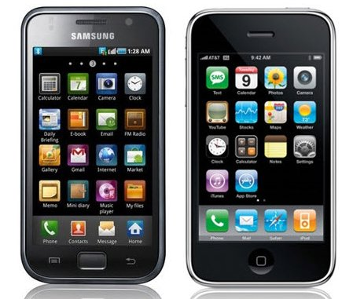
KakaoClub이란?
KakaoClub의 주요 기능
클라이언트/서버 주요 역할
프로젝트 개발 환경
프로젝트 협업 내용
KakaoClub 시연
KakaoClub의 미래

Slide 6


KakaoClub이란?
KakaoClub의 주요 기능
클라이언트/서버 주요 역할
프로젝트 개발 환경
프로젝트 협업 내용
KakaoClub 시연
KakaoClub의 미래
Google App Engine
on Google Storages
Node.js
on Windows Server 2008
Android Icecream Sandwich
On Galaxy S3 LTE
Apple iOS version 5
On iPhone 4

Slide 7
KakaoClub이란?
KakaoClub의 주요 기능
클라이언트/서버 주요 역할
프로젝트 개발 환경
프로젝트 협업 내용
KakaoClub 시연
KakaoClub의 미래
멘토
김수현
임종혁
조영국
박종국
Android 클라이언트 설계/개발
클라이언트 설계
클라이언트 설계
서버 설계
총괄 서버 개발
iOS 클라이언트
Node.js 서버 개발

Slide 8
KakaoClub이란?
KakaoClub의 주요 기능
클라이언트/서버 주요 역할
프로젝트 개발 환경
프로젝트 협업 내용
KakaoClub 시연
KakaoClub의 미래
시연 중…
Now Performing…

Slide 9

KakaoClub이란?
KakaoClub의 주요 기능
클라이언트/서버 주요 역할
프로젝트 개발 환경
프로젝트 협업 내용
KakaoClub 시연
KakaoClub의 미래
KakaoClub
VS
Naver BAND

Slide 10
소프트웨어 마에스트로 3기
The End
KakaoClub
임종혁 · 조영국 · 박종국 | 멘토 김수현

